Slide 1
Meting van doelmatigheid en doeltreffendheid bij zbo’s
Workshop
IPSE Studies/BZK
New Babylon, 29 oktober 2019
In deze versie zijn de slides waarop voorlopige uitkomsten stonden van het onderzoek naar de productiviteitsontwikkeling bij IND, CJIB, SVB, RDW, Kadaster weggelaten

Slide 2





Aanleiding workshop: productiviteitsonderzoek bij vijf grote zbo’s en agentschappen

Slide 3
Doel van vandaag
Opzet voor een praktische handreiking voor de evaluatie van doelmatigheid en doeltreffendheid bij zbo’s
Door middel van bundelen kennis uitvoering, beleid en onderzoek

Slide 4
Programma
Presentatie onderzoek naar productiviteitsontwikkeling zbo’s en agentschappen
Discussie
Handreiking

Slide 5
Doelmatigheid

Slide 6
Waar hebben we het over?
  Regeling agentschappen
    Verhouding tussen ingezette middelen en de geleverde prestaties (in kwaliteit en kwantiteit)
  Rijksbegroting.nl
    Doelmatigheid van de bedrijfsvoering: relatie tussen input en output
    Doelmatigheid van het beleid: relatie tussen input en outcome
  Andersson Elffers Felix (uit evaluatie Kadaster)
    De mate waarin kosten die het Kadaster maakt in verhouding staan tot de inspanningen die gepleegd worden dan wel de resultaten die geboekt worden
  Algemene Rekenkamer
    Doelmatigheid gaat over de vraag of dezelfde prestaties of effecten met de inzet van minder middelen gerealiseerd kunnen worden, dan wel de vraag of niet méér prestaties of effecten verwezenlijkt kunnen worden met dezelfde inzet van middelen

Slide 7
Waar hebben we het over?
  Regeling agentschappen
    Verhouding tussen ingezette middelen en de geleverde prestaties (in kwaliteit en kwantiteit)
  Rijksbegroting.nl
    Doelmatigheid van de bedrijfsvoering: relatie tussen input en output
    Doelmatigheid van het beleid: relatie tussen input en outcome
  Andersson Elffers Felix (uit evaluatie Kadaster)
    De mate waarin kosten die het Kadaster maakt in verhouding staan tot de inspanningen die gepleegd worden dan wel de resultaten die geboekt worden
  Algemene Rekenkamer
    Doelmatigheid gaat over de vraag of dezelfde prestaties of effecten met de inzet van minder middelen gerealiseerd kunnen worden, dan wel de vraag of niet méér prestaties of effecten verwezenlijkt kunnen worden met dezelfde inzet van middelen

Slide 8
Waar hebben we het over?
  Regeling agentschappen
    Verhouding tussen ingezette middelen en de geleverde prestaties (in kwaliteit en kwantiteit)
  Rijksbegroting.nl
    Doelmatigheid van de bedrijfsvoering: relatie tussen input en output
    Doelmatigheid van het beleid: relatie tussen input en outcome
  Andersson Elffers Felix (uit evaluatie Kadaster)
    De mate waarin kosten die het Kadaster maakt in verhouding staan tot de inspanningen die gepleegd worden dan wel de resultaten die geboekt worden
  Algemene Rekenkamer
    Doelmatigheid gaat over de vraag of dezelfde prestaties of effecten met de inzet van minder middelen gerealiseerd kunnen worden, dan wel de vraag of niet méér prestaties of effecten verwezenlijkt kunnen worden met dezelfde inzet van middelen

Slide 9
Waar hebben we het over?
  Regeling agentschappen
    Verhouding tussen ingezette middelen en de geleverde prestaties (in kwaliteit en kwantiteit)
  Rijksbegroting.nl
    Doelmatigheid van de bedrijfsvoering: relatie tussen input en output
    Doelmatigheid van het beleid: relatie tussen input en outcome
  Andersson Elffers Felix (uit evaluatie Kadaster)
    De mate waarin kosten die het Kadaster maakt in verhouding staan tot de inspanningen die gepleegd worden dan wel de resultaten die geboekt worden
  Algemene Rekenkamer
    Doelmatigheid gaat over de vraag of dezelfde prestaties of effecten met de inzet van minder middelen gerealiseerd kunnen worden, dan wel de vraag of niet méér prestaties of effecten verwezenlijkt kunnen worden met dezelfde inzet van middelen

Slide 10
Kostendoelmatigheid
De kostendoelmatigheid geeft de verhouding weer tussen de laagst haalbare en feitelijke kosten
Kosten
Productie

Slide 11
Bij unieke organisaties is de doelmatigheid slecht meetbaar
Inschatten doelmatigheid vereist kennis over kostenminimum (of prestatiemaximum)
Wat zijn de “laagst” mogelijke kosten?

Slide 12
Productiviteit

Slide 13
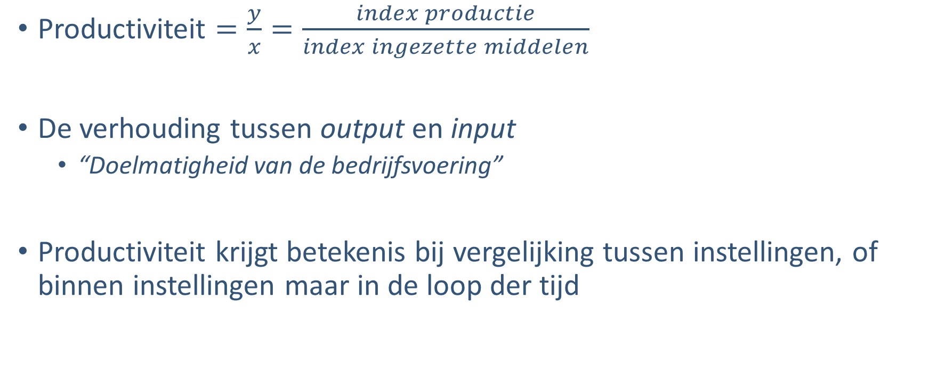
Productiviteit is een simpel kengetal dat de verhouding tussen output en input weergeeft
Productiviteit $=\frac{y}{x}=\frac{index productie}{index ingezette middelen}$
De verhouding tussen output en input
  “Doelmatigheid van de bedrijfsvoering”
Productiviteit krijgt betekenis bij vergelijking tussen instellingen, of binnen instellingen maar in de loop der tijd

Slide 14
Doeltreffendheid

Slide 15
Doeltreffendheid (effectiviteit) is de mate waarin het beoogde (beleids)doel wordt gerealiseerd (outcome)
Type indicator sterk afhankelijk van organisatie
Vervuiling door externe factoren: wat kunnen we toeschrijven aan zbo’s?
Experimenten vaak noodzakelijk om doeltreffendheid te meten (zie bijv. UWV)

Slide 16
Enigszins grip op te krijgen via kwaliteitsindicatoren
Praktischer is om te starten met kwaliteitsindicatoren
  Klanttevredenheid;
  Doorlooptijden;
  Klachten;
  …
Ook hier vaak problemen met toerekening prestaties aan actoren

Slide 17
Definities samengevat
Begrip | Definitie
Productiviteit | De verhouding tussen de totale productie (output) en de daarvoor ingezette middelen (input).
Doelmatigheid | Mate waarin een gegeven productie (output) tegen de laagst mogelijke kosten wordt gerealiseerd.
Doeltreffendheid | Mate waarin het beoogde (beleids)doel wordt gerealiseerd (outcome).

Slide 18
Productiviteitsmeting bij zbo’s en agentschappen

Slide 19
Vijf zbo’s en agentschappen
 | Vorm | Moeder | FTE’s | Apparaats-kosten | Financiering
IND | agentschap | JenV | 3.057 | €384 mln. | Begroting
CJIB | agentschap | JenV | 877 | €128 mln. | Begroting
SVB | zbo | SZW | 3.488 | €314 mln. | Begroting
RDW | zbo | IenW | 1.491 | €221 mln. | Tarief
Kadaster | zbo | IenW | 1.669 | €278 mln. | Tarief

Slide 20


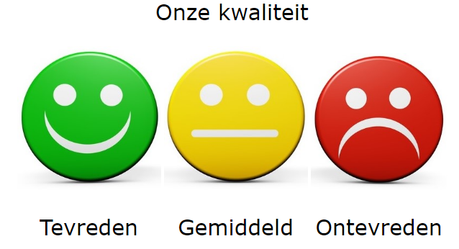
Opzet onderzoek: productie / kosten + en inventarisatie kwaliteitsindicatoren

Slide 21
Voorbeelden van decompositie kostengroei naar 1) productie, 2) prijzen en 3) productiviteit

Slide 22
Drie uitdagingen voor doelmatigheidsonderzoek in de publieke sector
Meetbaarheid
Vergelijkbaarheid
Gegegevensbeschikbaarheid
  Output en outcome publieke sector beperkt meetbaar, veranderingen in de tijd
  → Bij uitvoeringsorganisaties meer mogelijk dan vaak gedacht
  Geen prijzen
  Beperkte vergelijkbaarheid zbo‘s en agentschappen
  → Productiviteitsanalyse i.p.v. doelmatigheid
  Steeds meer, maar ook fragmentarischer
  Bij agentschappen en zbo‘s grote verschillen
  → Niet overal evenveel aandacht voor verantwoording en prestaties

Slide 23
Opzet handreiking: benodigde gegevens voor productiviteitsanalyse zbo’s en agentschappen
 | Variabele | Maat | Benodigd | Voorbeeld
Productiviteit | Middelen | Volume ingezette middelen (totale apparaatskosten) | Personeelskosten | Som van personele lasten in- of exclusief inhuur
 |  |  | Materiële kosten | Bureaukosten, huur, outsourcing, enzovoort
 |  |  | Kapitaalkosten | Kosten van kapitaal afgeleid uit afschrijvingen of reële investeringen
 |  |  | Prijzen van ingezette middelen naar soort (deflatoren) | Prijs overheidspersoneel, ontwikkeling CAO-lonen, CPI, prijsindex overheidsinvesteringen
 | Productie | Volume meetbare productie | Aantallen eindproducten | Geïnde geldboetes (CJIB) Rijbewijzen (RDW) AOW-klanten (SVB) Hypotheekakten (Kadaster)
 |  |  | Bijbehorende gewichten | Kostprijzen, tijdsbestedingsonderzoek, schaduwprijzen
 |  | Omvang niet-gemeten productie | Kosten of omzet in euro’s | Inputfinanciering met slecht meetbare tegenprestatie (CJIB), omzet advisering/nevenactiviteiten (Kadaster)
Doeltreffendheid | Via kwaliteit | Kwaliteitsindicatoren | Maatwerk, vaak beperkte mogelijkheden | Klachten, doorlooptijden, klanttevredenheid

Slide 24
Productie-indicatoren en omvang voor de vijf zbo’s/ag’s, 2017
IND |  | CJIB |  | SVB |  | RDW |  | Kadaster
Asielaanvraag | 32.755 | Geldboetes | 9.732.463 | AOW-klant | 3.422.100 | Kentekenbewijs | 3.937.408 | Hypotheekakte | 426.000
Beslissing regulier | 75.070 | Vrijheidsstraf | 21.516 | AKW-klant | 1.908.350 | Rijbewijs | 1.928.621 | Overige akten | 508.500
Beslissing naturalisatie | 19.602 | Taakstraf | 36.347 | Anw-klant | 31.442 | Typegoedkeuring | 45.840 | Meetpost | 59.100
 |  | Schadevergoedingsmaat-regel | 13.332 | PGB-klant | 123.941 | Individuele keuring | 355.831 | Splitsing | 36.060
 |  | Ontnemingsmaatregel | 1.483 | Overige productie | 14% | Steekproef | 224.036 | Overige productie | 47%
 |  | Overige productie | 21% |  |  | Bedrijfsbezoek | 20.031
 |  |  |  |  |  | Overige productie | 11%

Slide 25
Casus: CJIB

Slide 26
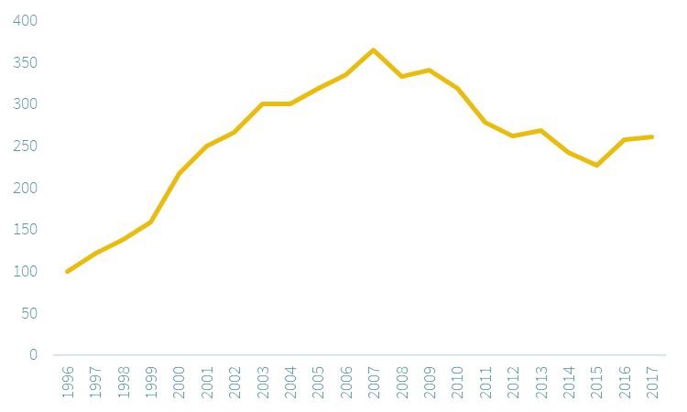
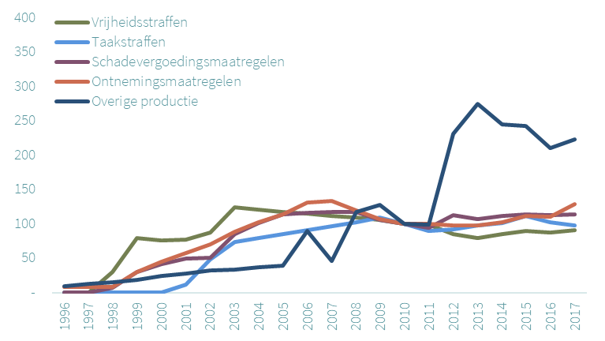
Productie CJIB
Geldboetes (indexcijfers, 1996 = 100)
Overige producten (indexcijfers, 1996 = 100)

Slide 27
Uitdaging: ontbreken van marktprijzen als objectieve waarderingsgrondslag
Hoe tellen we de verschillende producten bij elkaar op?
Prijzen: de maatschappelijke waarde die we toedichten aan een product
Geen marktprijzen: weging op basis van kostprijzen of omzetaandelen

Slide 28
Voorbeeld weging op basis van relatieve kostprijzen
Kostprijzen 2017
Gemiddelde verhouding kostprijzen 1996 - 2017
Product | Kostprijs
Geldboete | €9,01
Vrijheidsstraf | €108,81
Taakstraf | €76,21
Schadevergoedingsmaatregel | €415,74
Ontnemingsmaatregel | €3.889,33
Product | Gewicht
Geldboete | 1,00
Vrijheidsstraf | 11,91
Taakstraf | 5,71
Schadevergoedingsmaatregel | 52,96
Ontnemingsmaatregel | 331,75
1996 - 2017
Veel mogelijkheden ontwikkeld (zoals Paasche-index, Lasperyes-index, Fisher-index)
elke methode heeft voor- en nadelen

Slide 29
Gewogen productie CJIB
Productie groeit tussen 1996 en 2007 explosief
Vanaf 2007 daalt productie
Sterke indicatie dat werklast per product is toegenomen
  Ketensamenwerking;
  Betalingsregelingen, aanmaningen.

Slide 30
Uitdaging #2: stabiliteit van producten in de loop der tijd (“appels en peren”)
Producten veranderen in de loop der tijd. Drie voorbeelden:
  RDW: afschaffing papieren rijbewijs
  SVB: Europese regelgeving
  CJIB: Schuldhulpverlening en aanmaningen bij geldboetes
Dilemma: hoe hiervoor corrigeren?
  Productgewichten opplussen: wat is productiviteit, wat is kwaliteit?
  Aanpassen gewichten kan, maar risico op arbitraire en intransparante weging

Slide 31
Uitdaging #3: niet alle productie is meetbaar of wordt gemeten
Niet alles is meetbaar
En wat meetbaar is, wordt niet altijd gemeten
Meting hangt af van onderzoeksvraagstelling → weet wat je meet!

Slide 32
Productiviteitsbeïnvloedende factoren: eerste verkenning

Slide 33
Relevante vragen
Factor | Relevante vragen
Bekostiging | Hoe wordt de organisatie bekostigd? Bevat de bekostiging prikkels voor productiviteitsgroei? Zijn er aanwijzingen dat de bekostigingswijze in de loop der tijd is gewijzigd?
Aard van dienstverlening | Levert de organisatie homogene en transparante diensten (administratief, gestandaardiseerde producten) of zijn deze juist complexer van aard?
Autonomie | Hoeveel autonomie heeft de organisatie bij de inrichting van de bedrijfsvoering en de beleidsvoering? Beschikt de organisatie over personele autonomie (bijv. eigen cao), financiële autonomie (bijv. beperkingen reservevorming, tariefbeleid), beleidsautonomie?
Omgeving | Opereert de organisatie in een politieke luwte of juist onder een continue maatschappelijke belangstelling? Welke exogene factoren beïnvloeden de vraagzijde van de organisatie? Is het werkaanbod van de organisatie gevoelige voor exogene vraagschommelingen of is juist sprake van een stabiele, voorspelbare productie? Stelt de omgeving meer algemeen hoge eisen aan de wendbaarheid van de organisatie, bijvoorbeeld door juridische, politieke of maatschappelijke ontwikkelingen?

Slide 34

Reacties in beeld: uitvoering

Slide 35
Reactie in beeld: eigenaren

Slide 36
Discussie

